Slide 1

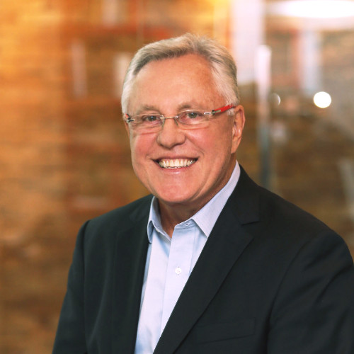
PROPOSTA DE MARCA PESSOAL · OUTUBRO 2026
A marca
Fernando Lohmann
Cinco décadas de trajetória, agora com a presença digital à altura.

Slide 2




Poucos sabem quem você é. Muita gente precisa saber.
01 · O PONTO DE PARTIDA
São cinco décadas entre indústria, energia, infraestrutura, executive search, governança e diplomacia econômica entre Brasil e Singapura. Quem trabalha com você sabe o valor disso. Fora desse círculo, pouca gente sabe quem você é e o que você faz.
Enquanto isso, há acionistas, conselhos, CEOs em transição e herdeiros precisando exatamente da sua experiência, sem saber que você existe. A marca pessoal é a ponte entre eles e você.
REPUTAÇÃO NO SEU MEIO
PRESENÇA NO DIGITAL HOJE
Deixe sua marca. Registre seu legado.
Clareza e verdade
Constância
Segurança
Legado
Saber o que dizer, para quem e por quê, sempre a partir da sua história real.
Presença toda semana, com produção organizada e sem depender da agenda livre.
Aparecer sendo quem você é, com direção de câmera e um time ao lado.
Sua trajetória organizada e acessível, falando por você e para quem vem depois.

Slide 3
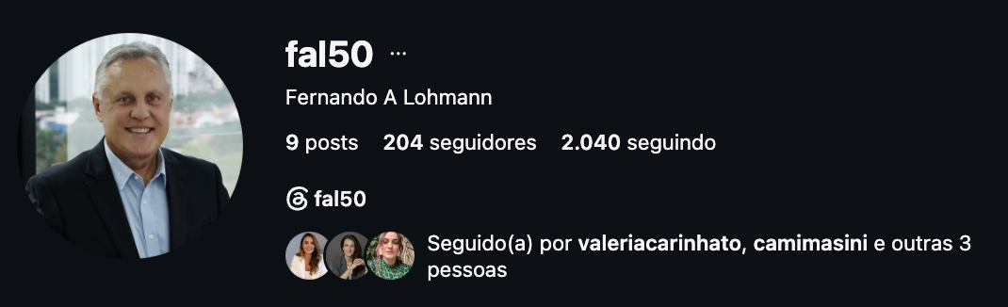
Um perfil fechado, pronto para começar.
02 · DIAGNÓSTICO · INSTAGRAM
1
Foto do ensaio
retrato novo, com direção de imagem
1
2
3
4
2
@ e conta de criador
perfil aberto, categoria e botões de contato
5
3
Nome que aparece na busca
nome + especialidade, para ser encontrado
4
Proporção e grade
conteúdo novo e seguidores qualificados
HOJE · PERFIL PRIVADO · 9 POSTS · 204 SEGUIDORES · 2.040 SEGUINDO · SEM BIO · SEM LINK · SEM DESTAQUES
O perfil existe, mas está fechado e sem apresentação. Vamos abri-lo, transformá-lo em conta de criador e dar a partida com uma grade nova, pensada a partir do seu Brandbook.
Bio, link e destaques
quem você é, o que faz e para onde ir
5

Slide 4
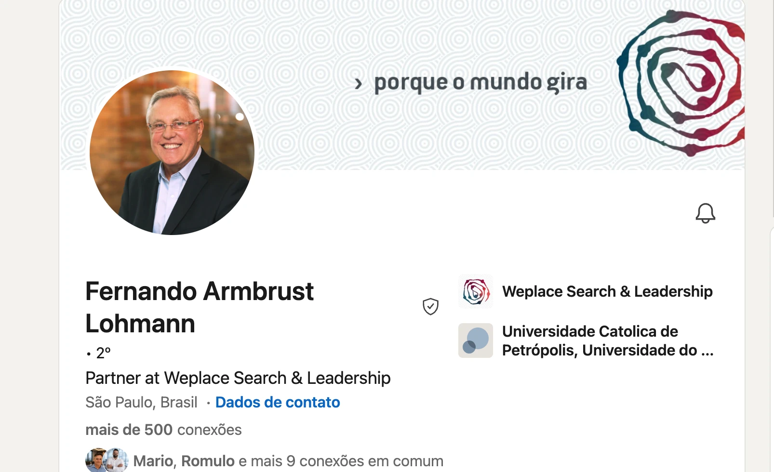
Um perfil sólido, que ainda fala por outra marca.
03 · DIAGNÓSTICO · LINKEDIN
1
1
Banner pessoal
hoje traz a frase da Weplace; passa a contar a sua história
2
2
Foto do ensaio
mesmo retrato nos três canais
3
Headline em português
do cargo para o valor que você entrega
5
4
Modo criador e seguidores
de conexões para audiência, com conteúdo semanal
3
5
Experiências e Em destaque
conquistas, empresas, Singapura e conselhos
4
É hoje o seu canal mais forte. A reformulação alinha o perfil ao Brandbook e prepara a chegada dos posts e vídeos.

Slide 5
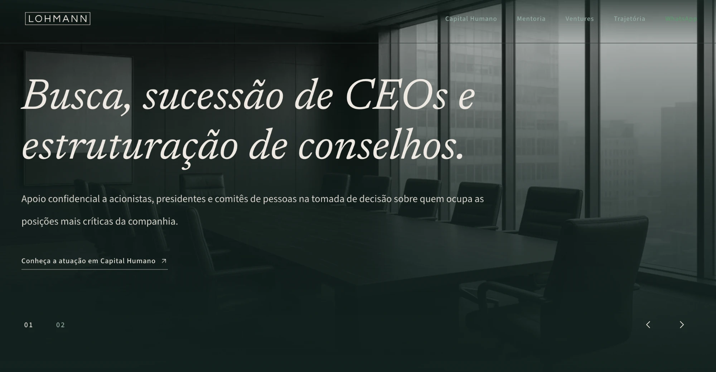
Do cartão de visitas à casa da sua marca.
04 · DIAGNÓSTICO · SITE
1
2
O QUE REDEFINIMOS
3
Nova paleta e tipografia
alinhadas ao Brandbook e aos outros canais
Mensagem principal
o que você faz e para quem, em uma frase
Links clicáveis
Capital Humano, Mentoria, Ventures e Trajetória
4
Suas empresas
Weplace, EnsureAtt, Board Intelligence e produtos
Lado pessoal, com estratégia
Singapura, bastidores e o que te move
Depoimentos e pessoas
clientes, conselhos e parceiros falando de você
PRFAL.COM.BR · HOJE: SEM DEPOIMENTOS · SEM LINKS PARA AS EMPRESAS
A base está pronta: trajetória, Capital Humano, Mentoria e Ventures. Vamos redesenhar tudo para que o site converse com o Instagram e o LinkedIn e leve cada visitante ao próximo passo.
Chamada para conversa
WhatsApp e links para todas as redes

Slide 6


Um time ao seu lado, da estratégia à câmera.
05 · QUEM SOMOS
Estratégia
Não somos uma agência de marketing. Somos um time que apoia técnica e emocionalmente quem decide colocar a própria voz no mundo.
O Método Meov organiza quem você é, para quem você fala e como se diferencia. Tudo vira um Brandbook que guia os próximos 6 meses.
Audiovisual
Direção de imagem, gravação e edição com o cuidado de quem nasceu no audiovisual. Você aparece bem, com naturalidade e do seu jeito.
Nosso trabalho começa antes do primeiro post, entendendo quem você é, e continua depois dele, com produção e gestão todos os meses.
Gestão das redes
Instagram, LinkedIn e Site/LP com calendário, roteiros, legendas, design, publicação e relatórios. Você grava e aprova; a gente cuida do resto.

Slide 7





Um time dedicado à sua marca.
06 · O SEU TIME
Você fala com quem pensa a sua marca e grava com quem conhece a sua história. O resto acontece nos bastidores, no Estúdio Meov.
01 · PENSA
02 · GRAVA
03 · TRANSFORMA
Estratégia e Direção
Time de Gravação
Estúdio Meov
a cabeça da sua marca
ao seu lado, no set
os bastidores, todos os meses
D
R
D
R
I
Diogo
ESTRATEGISTA DE CONTEÚDO
Conduz o Método Meov, o Brandbook e o plano de conteúdo dos 6 meses.
Diogo e Rafael
DIREÇÃO DE NARRATIVA
Entrevistam você, conduzem a conversa e lapidam cada resposta para funcionar nas redes.
Editor de vídeo
cortes, legendas e trilha dos reels
Designer
carrosséis, templates e identidade
Rafael
DIRETOR DE COMUNICAÇÃO
Cuida da mensagem, do tom de voz e da coerência entre os canais.
Italo
FILMMAKER E DIRETOR DE ARTE
Luz, enquadramento, cenário e imagem com a cara da sua marca.
Gestora de redes
calendário, publicação e relatórios
Copywriter
roteiros, legendas e posts de texto

Slide 8
Da raiz à marca consolidada.
07 · O MÉTODO E A JORNADA
01
02
03
04
05
06
Raiz
Território
Voz
Movimento
Comunidade
Marca consolidada
Quem você é e o que te torna referência.
Para quem você fala e que espaço só você ocupa.
Seu tom, sua imagem e sua oferta.
Temas, canais e constância.
Pessoas que acompanham, interagem e indicam.
Referência reconhecida, que gera oportunidades e legado.
Os quatro primeiros movimentos viram o seu Brandbook. Os dois últimos são o que a constância constrói ao longo do ciclo.
INÍCIO
MÊS 1
MÊS 2
MÊS 3
MÊS 4
MÊS 5
MÊS 6
Implantação
Fundação
Ritmo
Leitura
Autoridade
Comunidade
Colheita
método, ensaio e canais prontos
perfis abertos e primeiros conteúdos
Vlogcast e séries fixas no ar
1ª revisão de rota
casos, provas e opinião
conversas, convites e indicações
resultado e novo ciclo

Slide 9





Primeiro, construímos a base.
08 · PARTE 1 · IMPLANTAÇÃO
Antes do primeiro conteúdo, organizamos sua marca e deixamos cada canal pronto para receber quem vai te encontrar.
Método Meov
Ensaio de marca
Instagram
Diagnóstico da sua presença e de como você é percebido, imersão presencial e o seu Brandbook, detalhado no próximo slide. Regras dos conselhos e empresas entram desde o início.
Uma sessão de fotos com direção de imagem e 12 fotos tratadas, pensadas para perfil, banner, site e conteúdos.
Perfil aberto como conta de criador, bio, link, destaques, 3 posts fixados e templates próprios. Verificação em duas etapas e acesso pelo Meta Business Suite, sem troca de senha.
LinkedIn
Site/LP
Também inclui
Headline em português, Sobre e experiências como conquistas, banner próprio, Em destaque, competências e modo criador.
Redesenho completo: apresentação, história, como você ajuda, depoimentos, WhatsApp, redes e links para os sites das suas empresas e produtos.
Fluxo de aprovação de conteúdos combinado entre você e a Meov, e autorização de uso de imagem, para trabalharmos com tranquilidade.

Slide 10
O mapa da sua marca, em um só documento.
09 · O SEU BRANDBOOK
Organiza tudo o que descobrimos no diagnóstico e na imersão. É o guia de cada conteúdo, cada imagem e cada decisão dos próximos 6 meses, e continua seu depois do ciclo.
PARTE 1
PARTE 2
PARTE 3
PARTE 4
Raiz
Território
Voz
Movimento
Como você é visto hoje
Por que aparecer: desejo e travas
Propósito e frase-norte
Valores inegociáveis
Sua história, provas e o que mostrar ou guardar
Quem atrair e quem afastar
Dores, desejos e linguagem do seu público
Mantra de posicionamento
Mapa do mercado e espaço em branco
Frase de diferenciação
Credo e vocabulário próprio
Tom de voz
Cores, fontes e direção de foto e vídeo
Moodboard
Oferta e chamada principal
3 territórios de conteúdo
Banco de pautas inicial
Linha do Vlogcast
Papel de cada canal
Plano de 6 meses, metas e revisões
Abre com "a marca em uma página": frase-norte, mantra, credo, tom de voz e chamada principal, para consulta rápida.

Slide 11

Depois, presença constante todos os meses.
10 · PARTE 2 · ACOMPANHAMENTO MENSAL
12
8
Condição especial para o Fernando
Nos 3 primeiros meses, a gravação é semanal (4 por mês), sem custo adicional.
reels editados, com cortes, legendas e trilha
carrosséis com texto e design
COMO CADA MÊS ACONTECE
1
Pauta e roteiro a partir do Brandbook e do que acontece no seu mercado
4
2
2
Gravação Vlogcast com direção de imagem, no seu ritmo
posts de texto no LinkedIn, a partir das gravações
gravações de Vlogcast por mês, com direção
3
Edição e design reels finalizados e carrosséis prontos para aprovar
4
Publicação Instagram e LinkedIn, no formato certo para cada rede
Vlogcast: linha editorial inicial, escolhida pelo seu estilo de comunicação: conversa, experiência e opinião.
5
Relatório e reunião o que funcionou, o que ajustar e o plano seguinte

Slide 12
Não medimos só seguidores.
11 · COMO MEDIMOS
Acompanhamos cinco camadas, sempre comparadas com o ponto de partida do diagnóstico, e revisamos a rota no 3º e no 6º mês.
Presença
Você está aparecendo com constância? Calendário cumprido e séries mantidas.
Alcance qualificado
As pessoas certas estão te vendo? Olhamos quem chega, não só quantos.
Conversa
Salvam, compartilham, comentam e te chamam? É o sinal de vínculo.
Negócio e ROI
Viram reuniões, mandatos, convites e clientes? Comparamos esse retorno com o investimento.
Confiança
Você se sente mais seguro sendo quem é? Sem ela, nada se sustenta.
ROI DO CICLO = (NEGÓCIOS GERADOS PELA MARCA − INVESTIMENTO) ÷ INVESTIMENTO
Registramos a origem de cada oportunidade e mostramos o retorno nos relatórios mensais.

Slide 13
Cada entrega tem valor. Juntas, custam menos.
12 · INVESTIMENTO
IMPLANTAÇÃO
AVULSO
NO PACOTE
MENSAL
AVULSO
NO PACOTE
Método Meov e Brandbook
R$ 4.000
R$ 3.000
Gravações de Vlogcast
R$ 4.000
R$ 3.000
Ensaio de marca
R$ 4.000
R$ 3.000
Edição de 12 reels
R$ 4.200
R$ 3.000
Reformulação do Instagram
R$ 2.500
R$ 2.000
8 carrosséis
R$ 2.400
R$ 2.000
Reformulação do LinkedIn
R$ 2.500
R$ 2.000
4 posts no LinkedIn
R$ 1.400
R$ 1.000
Site/LP
R$ 3.000
R$ 2.000
Pautas e roteiros
R$ 1.400
R$ 1.000
Subtotal
R$ 16.000
R$ 12.000
Gestão, relatório e reuniões
R$ 2.600
R$ 2.000
Subtotal por mês
R$ 16.000
R$ 12.000
CICLO DE 6 MESES R$ 112.000 no pacote R$ 84.000

Slide 14
Para começar juntos, uma condição única.
13 · CONDIÇÃO ESPECIAL FERNANDO LOHMANN
IMPLANTAÇÃO
AVULSO
PACOTE
PARA VOCÊ
MENSAL
AVULSO
PACOTE
PARA VOCÊ
Método Meov e Brandbook
R$ 4.000
R$ 3.000
R$ 1.650
Gravações de Vlogcast
R$ 4.000
R$ 3.000
R$ 1.600
Ensaio de marca
R$ 4.000
R$ 3.000
R$ 1.650
Edição de 12 reels
R$ 4.200
R$ 3.000
R$ 1.600
Reformulação do Instagram
R$ 2.500
R$ 2.000
R$ 825
8 carrosséis
R$ 2.400
R$ 2.000
R$ 1.070
Reformulação do LinkedIn
R$ 2.500
R$ 2.000
R$ 825
4 posts no LinkedIn
R$ 1.400
R$ 1.000
R$ 530
Site/LP
R$ 3.000
R$ 2.000
R$ 1.650
Pautas e roteiros
R$ 1.400
R$ 1.000
R$ 530
Subtotal
R$ 16.000
R$ 12.000
R$ 6.600
Gestão, relatório e reuniões
R$ 2.600
R$ 2.000
R$ 1.070
Subtotal por mês
R$ 16.000
R$ 12.000
R$ 6.400
CICLO DE 6 MESES R$ 112.000 R$ 84.000 para você R$ 45.000
IMPLANTAÇÃO EM 3X DE R$ 2.200 · MESES 1–3: R$ 8.600/MÊS · MESES 4–6: R$ 6.400/MÊS

Slide 15
O que fica de fora e pode ser contratado à parte.
14 · COMBINADOS
PRODUÇÃO
GESTÃO E CANAIS
COMUNICAÇÃO
Tráfego pago · deslocamento fora da Grande SP · locação, maquiagem e figurino · modelos, drone e equipe extra · vídeos longos e eventos
Responder comentários e DMs (fica com você, para manter sua voz real) · stories do dia a dia · outras redes · e-mail marketing
Assessoria de imprensa · parcerias com influenciadores · tradução e outros idiomas · trilhas licenciadas pagas
SITE
MARCA E JURÍDICO
RESULTADOS
Site com várias páginas, blog ou loja · domínio, hospedagem e manutenção
Criação de logotipo · registro no INPI · revisão jurídica e compliance · autorização de imagem de terceiros
Não garantimos seguidores, views ou vendas: garantimos método, qualidade e constância. Nunca compramos seguidores.
COMO TRABALHAMOS
Ciclo de 6 meses
Até 2 rodadas de ajuste
Mínimos mensais sem acúmulo
Extras sob consulta

Slide 16

15 · PRÓXIMOS PASSOS
Você já tem a voz.
A gente ajuda você a colocá-la no mundo.
1
Aprovação da proposta
Você valida o escopo e a condição especial.
2
Assinatura do contrato
Formalizamos o ciclo de 6 meses.
ANTES
DEPOIS
Reputação forte, mas restrita ao seu círculo. Quem precisa da sua experiência ainda não sabe que você existe.
Sua história clara e constante, com voz própria, chegando a quem precisa de você e gerando conversas e negócios.
3
Diagnóstico e imersão
Agendamos o primeiro encontro presencial.
DIOGO & RAFAEL · MEOV MARCA PESSOAL · @MEOV.MP · MEOV.COM.BR

Slide 17
obrigado.
@MEOV.MP · MEOV.COM.BR

